Slide 1





МИФИ — Оркестрация и контейнеризация
Sentiment API (Java) в Kubernetes (Minikube) + HPA + мониторинг Prometheus/Grafana
Учебный проект (локальный кластер)
Фокус: развёртывание • autoscaling • observability
Владимир Березняк

Slide 2
Введение
Что и зачем было сделано
Цель проекта
Ключевые результаты
Развернуть микросервис для анализа тональности в Kubernetes.
Сделать сервис наблюдаемым (метрики) и масштабируемым (HPA).
Продемонстрировать полный цикл: контейнер → манифесты → мониторинг.
3 реплики приложения + Service + Ingress.
HPA: 3…10 реплик по CPU (target 50%).
Prometheus/Grafana через kube-prometheus-stack.
Собственные метрики Spring Boot через /actuator/prometheus.
Что демонстрируем на защите
• доступ к API через Ingress: /api/sentiment и /health;
• рост нагрузки → рост реплик (kubectl get hpa -w);
• сбор метрик в Prometheus и визуализация в Grafana;
• связь с современными трендами (arXiv 2024–2025): AI-driven autoscaling и оптимизация инференса.
МИФИ — Оркестрация и контейнеризация

Slide 3

Используемый стек и среда выполнения
Компоненты и окружение из отчёта
Стек
Среда выполнения
Docker
Ubuntu 22.04 (VM)
Сборка образа sentiment-app и запуск контейнера
Запуск в VMware Workstation; ресурсы VM: 4 CPU / 5.5 GB RAM.
Kubernetes (Minikube)
ОС хоста: Windows 11
Deployment/Service/Ingress/HPA в локальном кластере
Java 21 + Spring Boot 3 + Maven
Helm
Minikube: addons ingress + metrics-server
Установка kube-prometheus-stack
Ingress NGINX + minikube tunnel (LoadBalancer)
Prometheus
Сбор метрик через ServiceMonitor (PromQL)
Grafana
Дашборды HPA / Pods / JVM / HTTP
МИФИ — Оркестрация и контейнеризация

Slide 4
Архитектура решения
Потоки: входящий трафик • метрики • autoscaling
Ingress (NGINX)
HPA
Routes:
/api, /health
Deployment
CPU target 50%
3…10 replicas
Client
sentiment-app (Spring Boot)
probes + requests/limits
replicas: 3 (HPA до 10)
curl / ab
HTTP
Service
Observability
LoadBalancer
ClusterIP
Prometheus
Grafana
ServiceMonitor
Легенда: вход → Ingress → Service → Pods; метрики → Prometheus → Grafana; HPA масштабирует Deployment
МИФИ — Оркестрация и контейнеризация

Slide 5
Компоненты решения
Кратко о каждом блоке
Sentiment API (Java)
HPA
Endpoints: /api/sentiment, /health
Метрики: /actuator/prometheus
Порт 8080
3…10 реплик
Target CPU utilization: 50%
Metrics Server (addon)
Deployment
Prometheus
3 реплики по умолчанию
Liveness/Readiness probes
Requests/Limits по CPU
kube-prometheus-stack
ServiceMonitor для приложения
Сбор системных и app-метрик
Service + Ingress
Grafana
Service (LoadBalancer) + minikube tunnel
Ingress NGINX: /api и /health
Готовые дашборды k8s/HPA
Панели JVM/HTTP
Explore (PromQL)
МИФИ — Оркестрация и контейнеризация

Slide 6
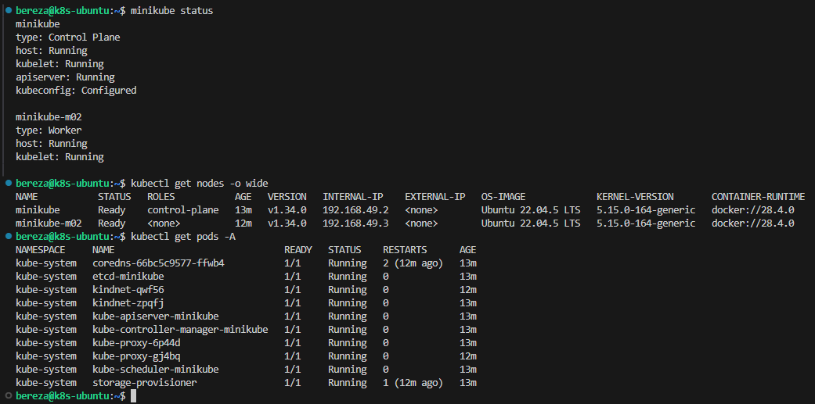
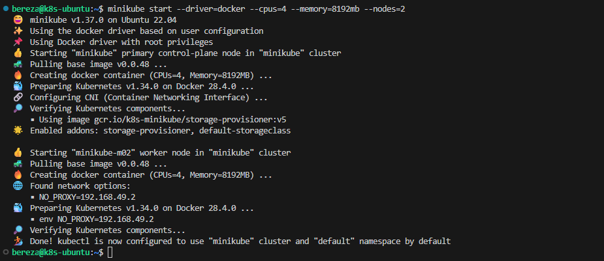
Развёртывание
Создание кластера и подготовка окружения
Этапы создания кластера (Minikube)
Установка: Docker, kubectl, minikube, helm.
Запуск кластера: minikube start --cpus=4 --memory=5632.
Включение аддонов: ingress, metrics-server.
Публикация Service типа LoadBalancer: minikube tunnel.
МИФИ — Оркестрация и контейнеризация

Slide 7
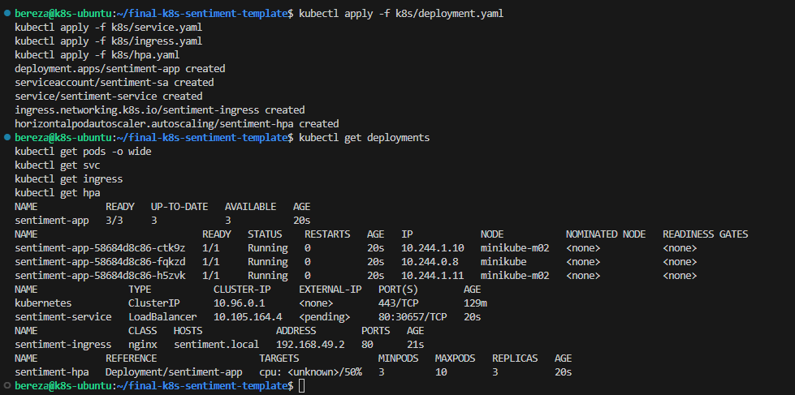
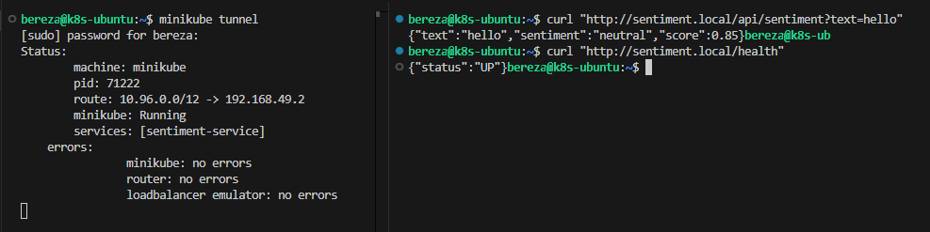
Развёртывание
Применение манифестов и проверка
Манифесты Kubernetes
Deployment: 3 replicas + probes + requests/limits
Service: LoadBalancer (minikube tunnel)
Ingress: правила /api и /health
HPA: min=3, max=10, cpu=50%
Проверка после apply
kubectl get pods,svc,ingress,hpa
curl http://<host>/api/sentiment (POST JSON)
curl http://<host>/health
kubectl describe hpa (текущие метрики)
МИФИ — Оркестрация и контейнеризация

Slide 8
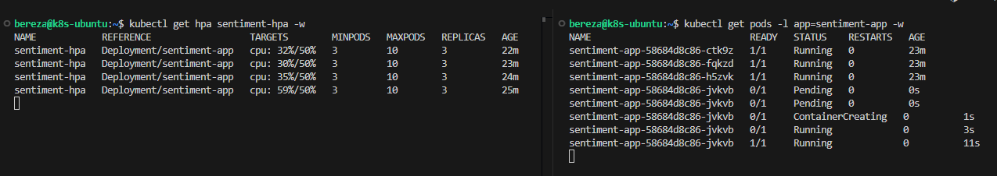
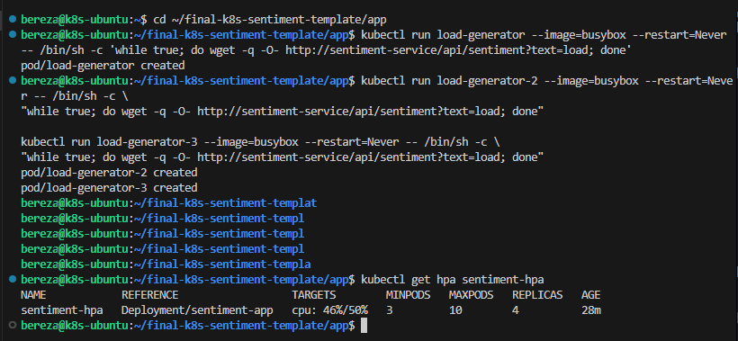
Автомасштабирование (HPA)
Нагрузка → рост реплик
Настройка HPA
Target: CPU utilization = 50%
Replicas: 3…10
Источник метрик: metrics-server (addon)
Наблюдение: kubectl get hpa -w
Нагрузочное тестирование
Инструменты: ApacheBench (ab) / curl-циклы.
Нагрузка повышает CPU → HPA увеличивает replicas.
После стабилизации нагрузки — постепенный scale down.
МИФИ — Оркестрация и контейнеризация

Slide 9
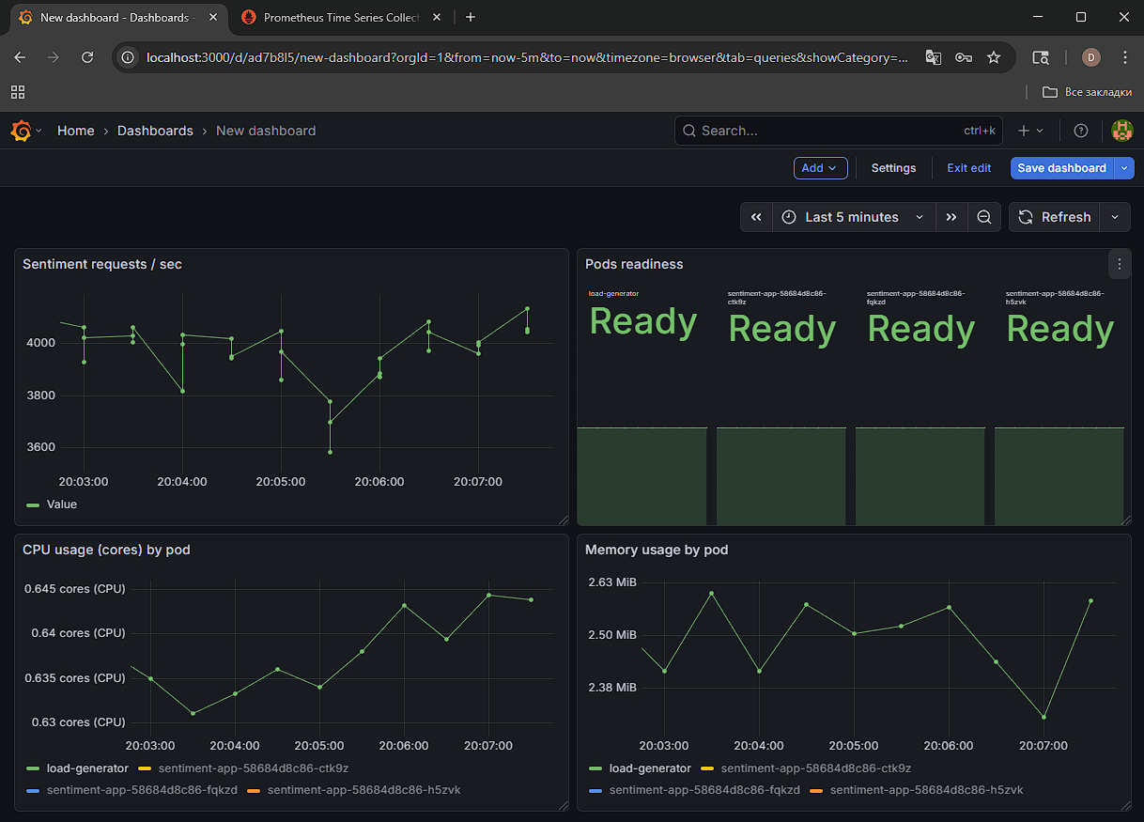
Мониторинг
Prometheus + Grafana (kube-prometheus-stack)
Prometheus
Сбор метрик приложения через ServiceMonitor:
Spring Boot Actuator: /actuator/prometheus
scrape через ServiceMonitor (label selectors)
kube-state-metrics + node-exporter — системные метрики
Grafana
Дашборды (готовые + кастомные):
Kubernetes / Nodes / Pods
HPA (replicas, CPU)
JVM + HTTP метрики приложения
МИФИ — Оркестрация и контейнеризация

Slide 10
Анализ трендов (arXiv, 2024–2025)
AI-driven autoscaling и устойчивость
[1] HPA Multi-Agent System (2025)
Идея: декомпозиция цели «устойчивость» на failure-specific подцели, за которые отвечают агенты.
Дизайн-фреймворк: digital twin → обучение в симуляции → анализ поведения → перенос в кластер.
Вывод для проекта: следующий шаг после threshold-based HPA — ML/RL-скейлер с расширенными метриками.
[2] BAScaler (2024)
Burst-aware autoscaling: предсказание периодических всплесков + детекция «настоящих» бурстов.
Комбинация: ML для burst detection + RL для корректировки оценок ресурсов в «не бурст» режимах.
Практика: можно улучшить HPA, добавив предиктивную компоненту (RPS/latency/errors) поверх Prometheus.
Связь с проектом: текущий HPA по CPU = базовый уровень. Потенциал развития — multi-metric + предсказание нагрузки + RL-контроллер.
МИФИ — Оркестрация и контейнеризация

Slide 11
Анализ трендов (arXiv, 2024–2025)
Инференс LLM, GPU и cold-start
[3] AIBrix (2025)
Cloud-native фреймворк для LLM-инференса: LLM-specific autoscalers, prefix-aware routing, distributed KV cache.
Гибридная оркестрация: Kubernetes (coarse) + Ray (fine-grained) для multi-node serving.
Идея для проекта: при переходе от rule-based анализа к LLM — потребуется оптимизация холодных стартов и кэшей.
[4] KIS-S (2025)
[5] Cold starts + MPC (2025)
GPU-aware simulator + PPO-скейлер для inference workloads.
Учёт GPU-метрик и P95 latency вместо только CPU.
Для проекта: следующий уровень — метрики latency + GPU (если появятся), обучение политики в симуляции.
Проактивное планирование serverless: прогноз вызовов → prewarming + dispatching.
Цель: снизить tail-latency и расход ресурсов.
Для проекта: при Knative/KServe можно применить идеи prewarming для инференса моделей.
Практический вывод: observability (Prometheus/Grafana) — база для перехода к AI-driven autoscaling и более «умному» scheduling.
МИФИ — Оркестрация и контейнеризация

Slide 12
Заключение
Итоги, трудности, перспективы
Основные достижения
Трудности и решения
Полный пайплайн: Docker → Kubernetes → Ingress → HPA.
Наблюдаемость: Prometheus + Grafana + ServiceMonitor.
Готовность к расширению: multi-metric scaling, более сложные модели анализа тональности.
LoadBalancer в Minikube → minikube tunnel.
Метрики для HPA → включён metrics-server addon.
Сбор метрик приложения → Actuator + корректный ServiceMonitor/labels.
Перспективы (дальнейшее развитие)
1) Перейти к multi-metric autoscaling: CPU + latency + RPS + error rate (PromQL).
2) Экспериментировать с предиктивным scaling (ML/RL) на основе собранных метрик.
3) Подготовить перенос в managed Kubernetes (GKE/EKS/AKS): storage, ingress, secrets.
4) Вариант «в будущее»: замена rule-based логики на ML/LLM и оптимизация cold-start (Knative/KServe).
Спасибо!

